Slide 1
Digitale Produkte im Englischunterricht der Oberstufe erstellen

Slide 2
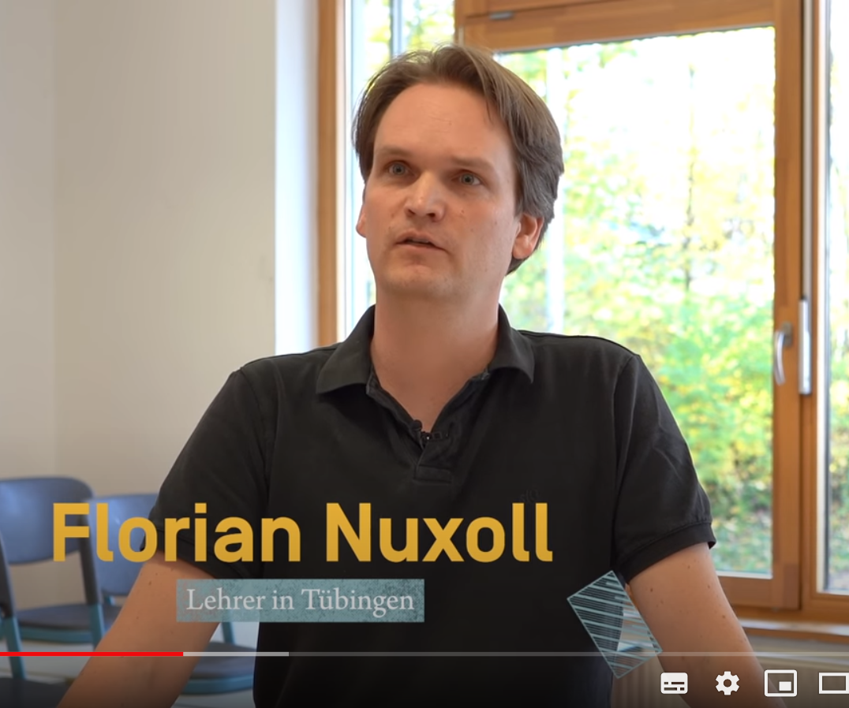
Vorstellung
Lehrer für Englisch, Politik und Medienbildung

Slide 3
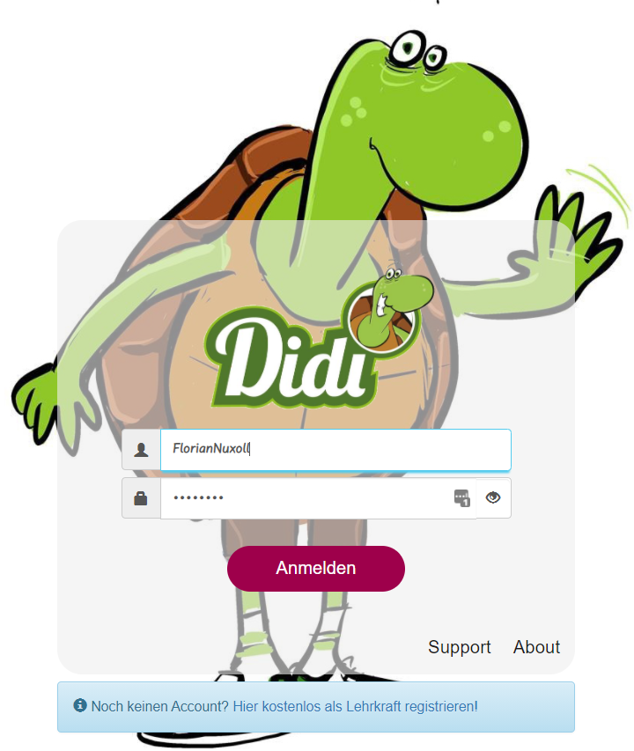
Vorstellung
Lehrer für Englisch, Politik und Medienbildung
Wissenschaftlicher Mitarbeiter an der Uni Tübingen (Computerlinguistik)

Slide 4
Vorstellung
Lehrer für Englisch, Politik und Medienbildung
Wissenschaftlicher Mitarbeiter an der Uni Tübingen (Computerlinguistik)
Herausgeber und Autor von Schulbüchern für Englisch und Medienbildung/Informatik

Slide 5
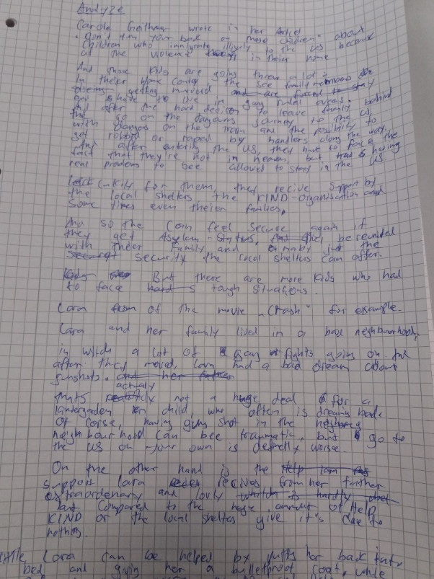
Homework - revisited
Notes:
Kommun

Slide 6
Homework - revisited
Notes:
Kommun

Slide 7
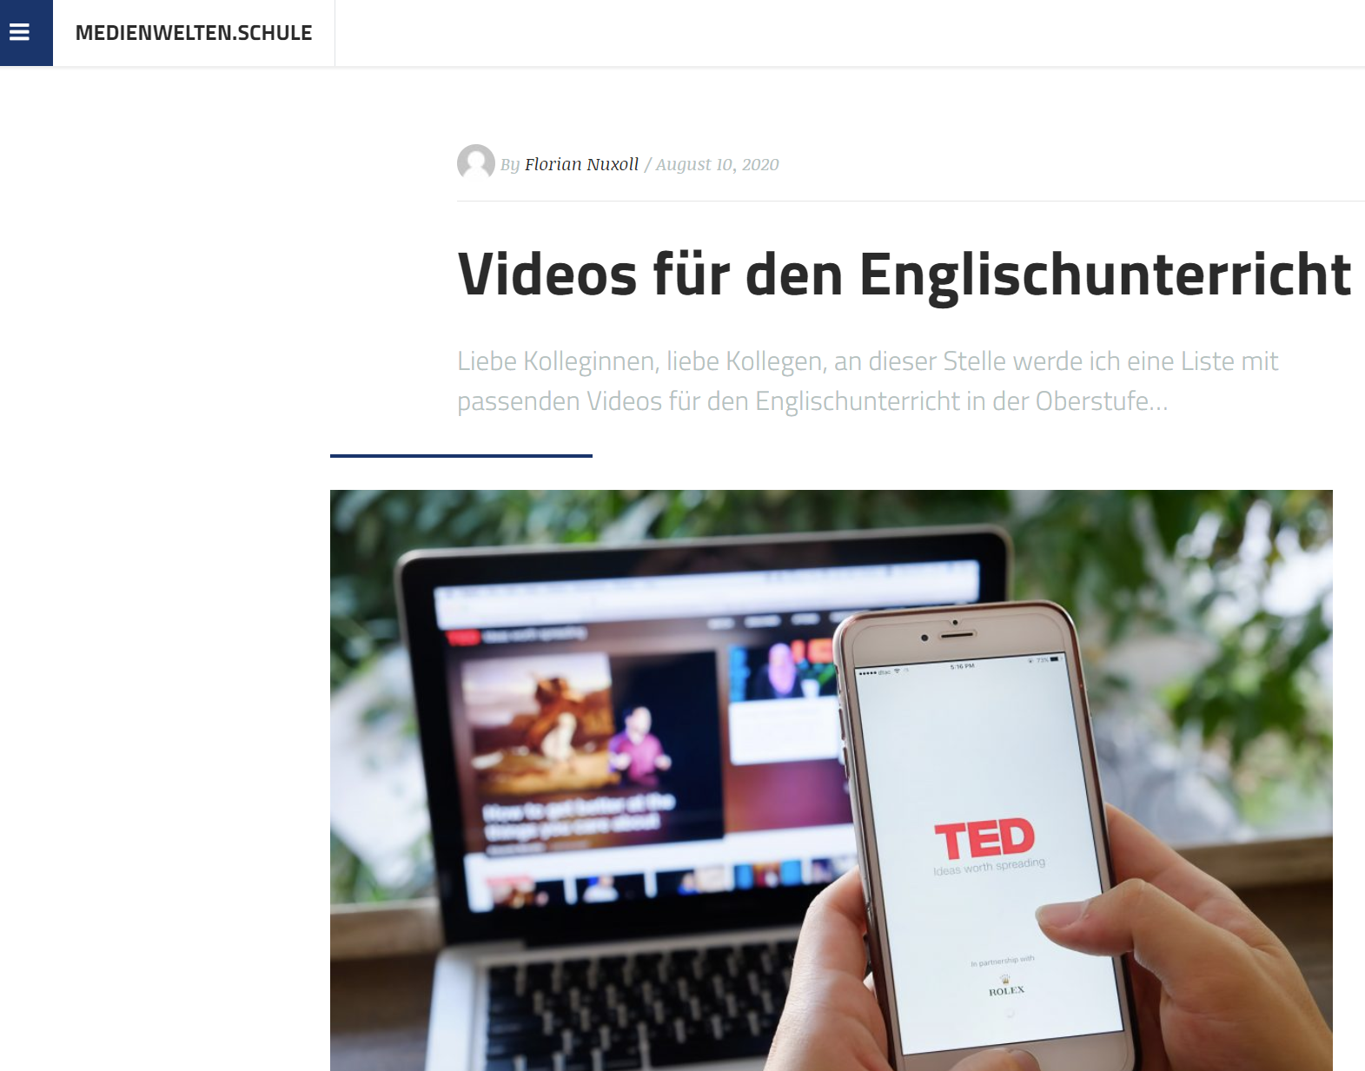

Slide 8
Digitale Produkte im Englischunterricht der Oberstufe erstellen

Slide 9
Videoproduktion
Notes:
Kommun

Slide 10
Videoproduktion
Literatur
Notes:
Kommun

Slide 11
Videoproduktion
Literatur
Doppelstunde 1:
Vorbereitung (Szenenauswahl, Skript…)
Doppelstunde 2:
Filmen
Notes:
Kommun

Slide 12
Wie bekommt die Lehrkraft das Video?
Notes:
Kommun

Slide 13
Videoproduktion
Speaking und language awareness
Notes:
Kommun

Slide 14
Videoproduktion
Interkulturelle Kompetenz
Transatlantic Seminar
Notes:
Kommun

Slide 15
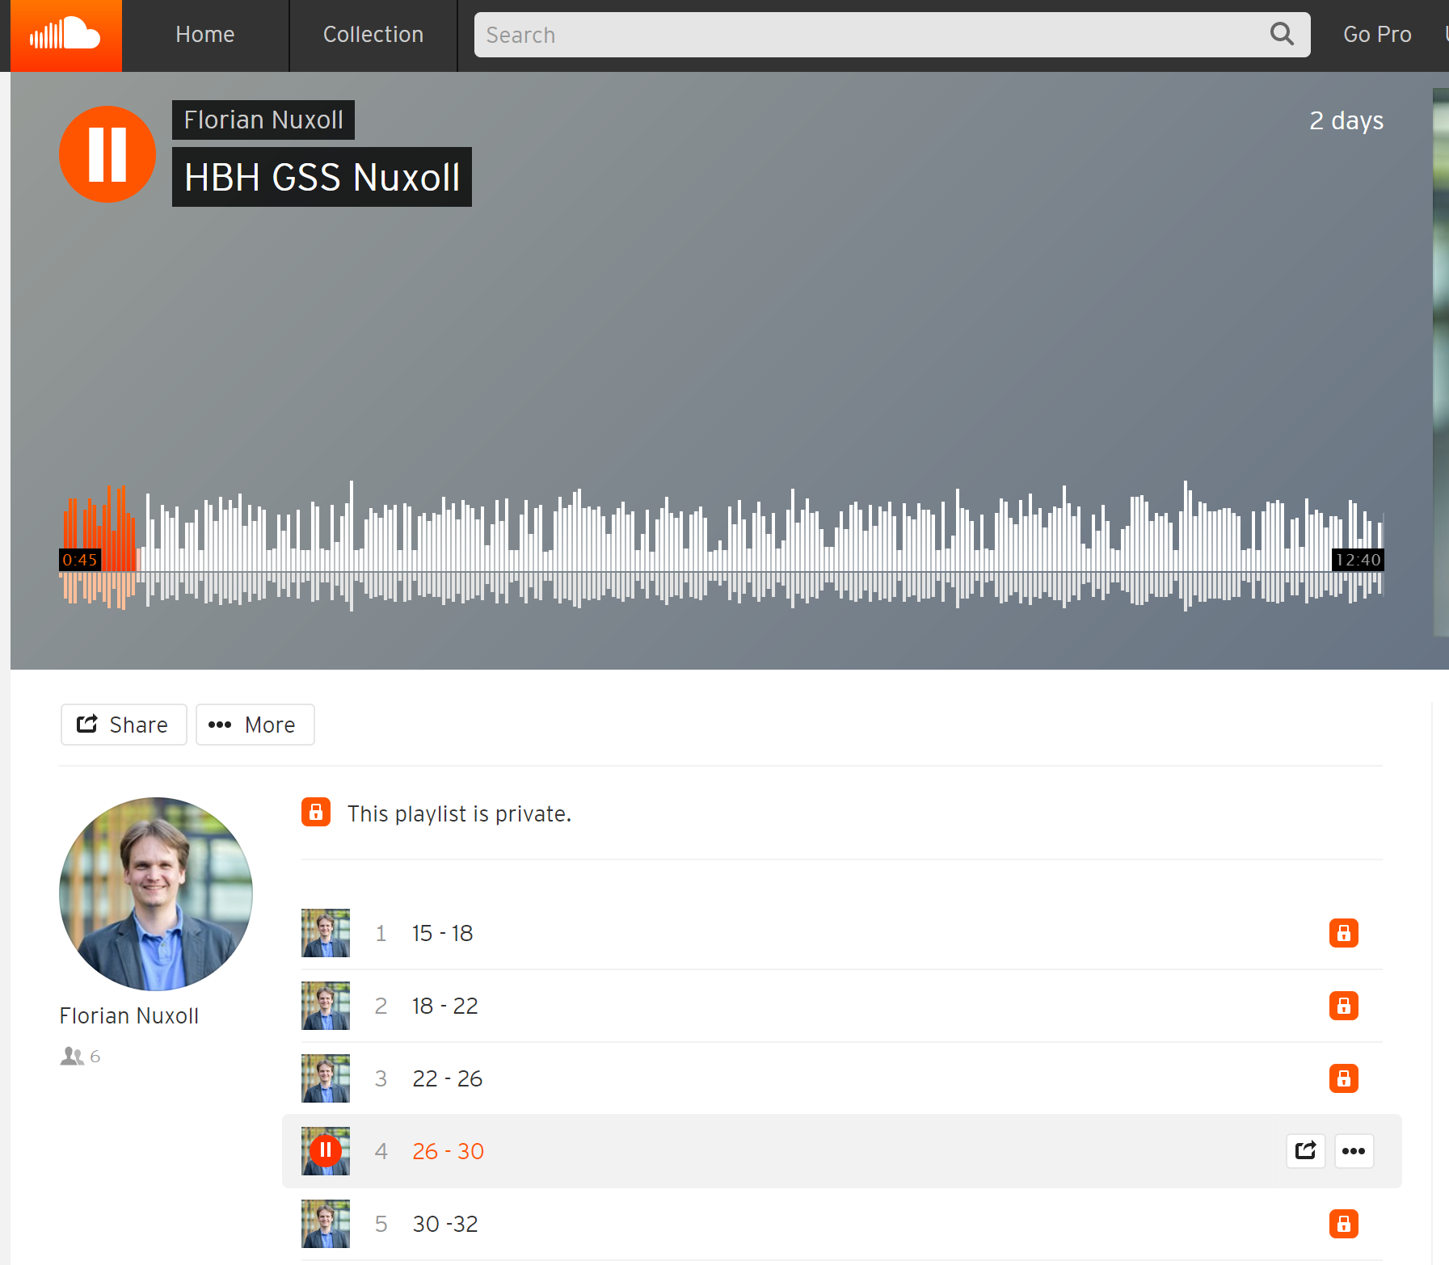
Inhalt challenging

Slide 16
Audioproduktion
Notes:
Kommun

Slide 17
Audioproduktion
Notes:
Kommun

Slide 18
Tools: Audioschnitt

Slide 19
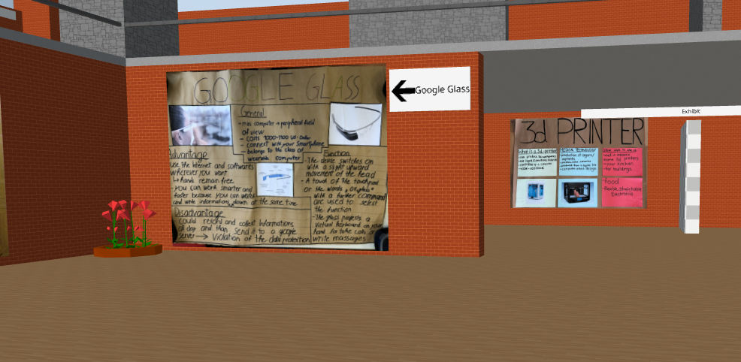

Slide 20
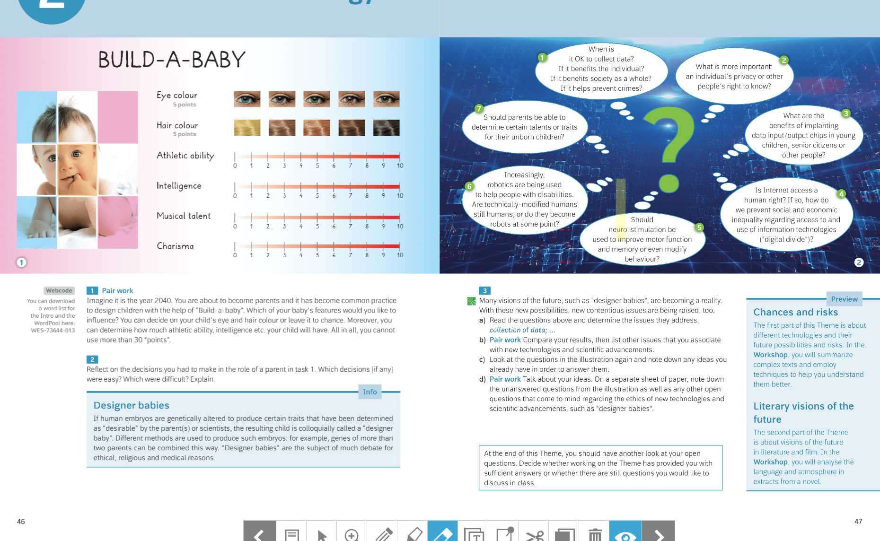
Science and Technology

Slide 22
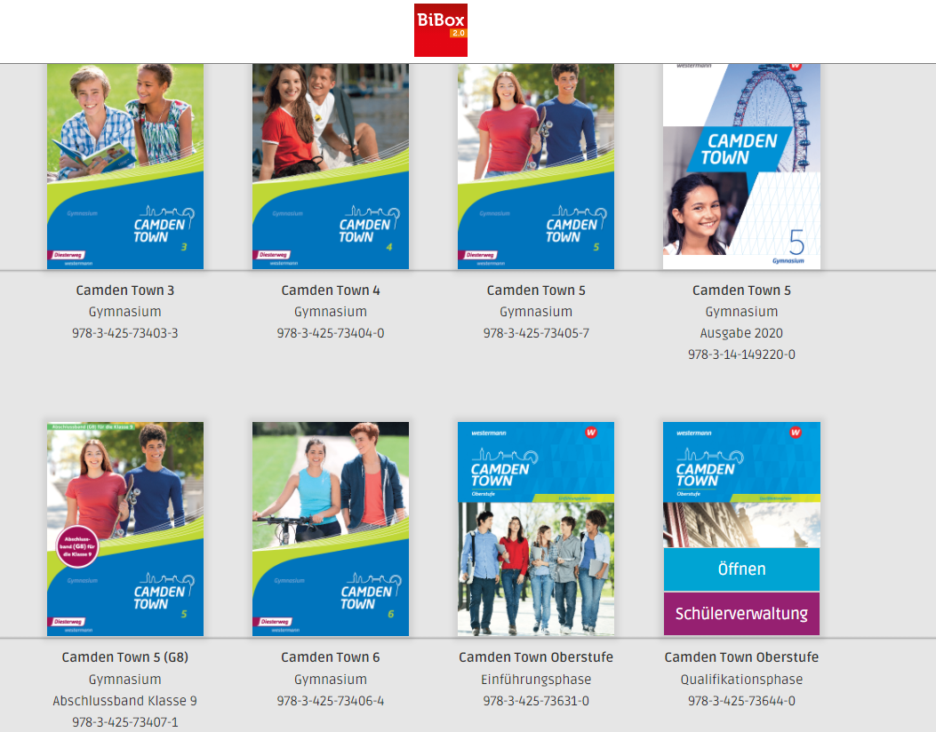

Slide 23
Pecha Kucha

Slide 24
Pecha Kucha
6 x 30
9 x 20
…

Slide 25
Pecha Kucha
Lehrervortrag
Schülervortrag (unvorbereitet)
Schülervortrag (nicht selbst erstellt / vorbereitet)
Schülervortrag (selbst erstellt / vorbereitet)

Slide 26
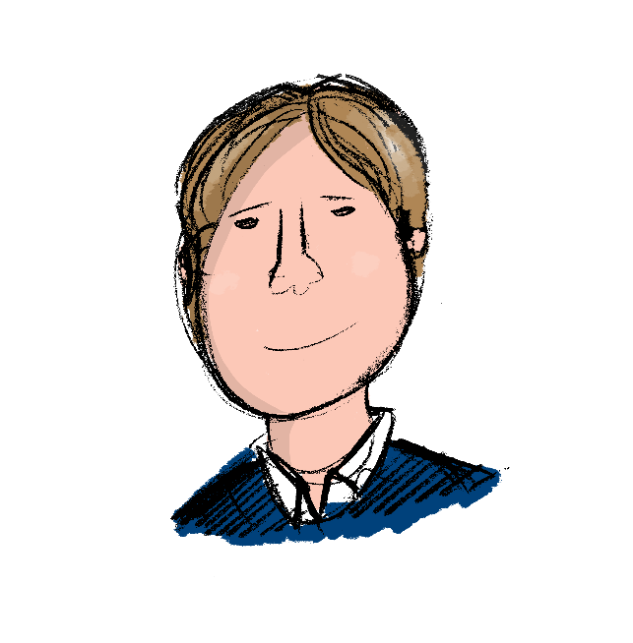
florian.nuxoll@gmx.net
www.medienwelten.schule
Notes:
Kommun

